Slide 1

剑知坦®间苯三酚口崩片
口崩片创新剂型，遇唾液快速崩解。
亲肌性非阿托品非罂粟碱类纯平滑肌解痉药
15分钟内快速精准起效 无抗胆碱能样副作用安全性更高
浙江高跖医药科技股份有限公司

Slide 2
01 药品基本信息
02 安全性
目录
03 有效性
04 创新性
CONTENTS
05 公平性

Slide 3
01 药物基本信息
通用名
间苯三酚口崩片
注册规格
80mg
我国获批时间
2024年6月28日
全球首个上市国家
法国 2005年
是否为OTC
否
用法用量
成人通常的剂量是2片 ，在发作时服用 ，严重痉挛时重复服用 ，每次服用至少间隔2小时 ，每24小时不超过6片，将药片置于舌下，待其崩解后直接吞咽；或者将药片溶于水后给药。
注册分类
化药3类
适应症
消化系统和胆道功能障碍引起的急性痉挛性疼痛； 急性痉挛性尿道、 膀胱、 肾绞痛； 妇科痉挛性疼痛
填补未满足的临床需求：
参照药品建议：注射用间苯三酚（冻干粉针）
口崩片剂型更适合无法注射的人群和场景或需要长期治疗的的患者¹ 。
部分急症患者在明确诊断后需进行急诊手术 ，术前需要禁食水²， 本品可无水舌下崩解。
两者化学活性成分和说明书适应症一致。
注射用间苯三酚（冻干粉针）已被纳入医保目录乙类，目录内仅注射用剂型缺乏间苯三酚口服制剂。
口崩片是剂型的创新，服用更加安全、便捷。
[1] 黎翠微.比较间苯三酚注射液与山莨菪碱注射液在老年痉挛性腹痛患者中的应用效果[J].中文科技期刊数据库（引文版）医药卫生,2023(3):100-103
[2] 成人非创伤性急腹症早期镇痛专家共识 （2021年）

Slide 4
01 药物基本信息
★ 疾病基本情况：
国外流行病学调查显示，4.9%~12.1% 的非创伤急诊就诊患者以急性腹痛为主要主诉，在年龄超过 50 岁的人群中甚至高达 25%。
国内报道“成人慢性胆囊炎患病率为0.78%~3.91%,胆囊结石患病率为2.3%~6.5%。女性胆囊结石患病率高于男性。我国胆囊结石患病率随年龄增长而上升²。
在妇科痉挛性疼痛方面：复发性流产（RSA）的发生率为1%-5%。曾有3次以上连续自然流产史的患者再次妊娠后胚胎丢失率为40%-80%³。
[1] 中国成人急性腹痛解痉镇痛药物规范化使用专家共识
[2] 中国慢性胆囊炎、胆囊结石内科诊疗共识意见(2018 年)
[3] 自然流产诊治中国专家共识(2020年版)

Slide 5
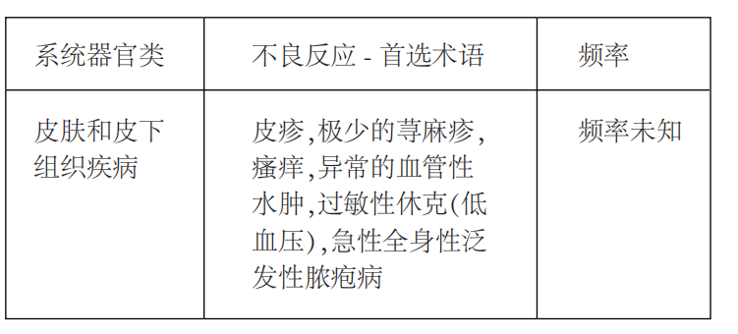
02 安全性
上市后不良反应难以准确估计其发生频率
皮肤及其附件损害 ：皮疹（如荨麻疹、 红斑疹、 斑丘疹等） 、瘙痒、 多汗；
胃肠系统损害 ：恶心、 呕吐、 口干、 腹痛、 腹胀、 腹泻；
其它详见说明书
说明书收载的不良反应情况¹
无注射用间苯三酚“静脉炎、注射部位瘙痒、疼痛”等不良反应
无毒性、无致畸、致突变（致癌）性
间苯三酚有抑制输尿管平滑肌痉挛的功效,在妊娠患者中使用较为安全。
-----妊娠合并泌尿结石诊断治疗中国专家共识（2024年）
无任何阿托品样不良反应 ，不抗胆碱，无心血管不良反应，患者耐受性好
相比同类药
更安全

Slide 6
03 有效性-1
口崩片剂型---------------起效快、更便捷
研究证明间苯三酚治疗治疗急性腹痛，解痉总有效率高达96.67%,副作用极低，仅为山莨菪碱的1/10¹。
间苯三酚口崩片15分钟内起效，相对较快。
较目录内口服解痉临床常用三大产品起效更迅速，更专一解痉，适应症更广泛。
产品名称 | 血药浓度 达峰时间 | 适应症
消旋山莨菪碱片 | 口服吸收差 | 用于缓解胃肠痉挛所致的疼痛。
曲美布汀片 | 0.64±0.24 h | 用于治疗脑、心及外周血管痉挛所致的缺血，肾、胆或胃肠道等内脏痉挛。
匹维溴铵片 | 1 h | 对症治疗与肠道功能紊乱有关的疼痛、排便异常和胃肠不适。2. 对症治疗与胆道功能紊乱有关的疼痛。3. 为钡灌肠做准备。
间苯三酚口崩片 | 15-20分钟 | 消化系统和胆道功能障碍引起的急性痉挛性疼痛；急性痉挛性尿道、膀胱、肾绞痛；妇科痉挛性疼痛。
口崩片剂型，无水有水均可服用，适合无法注射的人群和场景或需要长期治疗的的患者，如部分急症患者在明确诊断后需进行急诊手术 ，术前需要禁食水 。
[1] 陈成志，梁儒钦，邓世忠，钟桂年.间苯三酚在急性腹痛患者治疗中的应用分析.智慧健康，2022,8(29):41-4448.

Slide 7
03 有效性-2
专家共识、临床路径一致推荐
  妊娠合并泌尿结石诊断治疗中国专家共识（2024年）
  间苯三酚有抑制输尿管平滑肌痉挛的功效,在妊娠患者中使用较为安全。
  复合妊娠诊治中国专家共识(2022年版)
  HP患者术后可通过抑制宫缩来减少流产、早产的发生。除使用孕激素外,还可使用间苯三酚等抑制子宫收缩。
  中国成人急性腹痛解痉镇痛药物规范化使用专家共识
  推荐间苯三酚用于急性腹痛解痉镇痛。
  2018版临床路径妇产科、 消化科、 泌尿科共6条推荐使用间苯三酚

Slide 8
04 创新性
剂型创新 口崩片在无水或少量水的情况下 ， 药物与唾液接触后立即开始崩解
起效迅速 | 间苯三酚口崩片15分钟内起效，较目录内口服解痉临床常用的三大解痉 产品起效更迅速。
安全性高 | 口崩片无注射剂型相关不良事件风险 非阿托品非罂粟碱类纯平滑肌解痉药 ，无抗胆碱样副作用
服用便捷 | 无水有水均可服用，适合无法注射的人群和场景或需要长期治疗的的患者
[1] 间苯三酚注射液、间苯三酚口崩片说明书

Slide 9
05 公平性
★公共影响显著：
消化系统、 胆道系统、 泌尿系统平滑肌痉挛导致的疼痛多发且剧烈 ， 患者疾病负担较大；
较目录内口服解痉产品安全性更高；
老人和心血管病变患者同样适用。
★ 可弥补目录内口崩片缺少的现状：
目前目录内仅有注射用间苯三酚剂型 ，新增口崩片剂型
可填补目录空白 ，优化目录结构增加临床场景选择性。
★ 符合“保基本”原则
适应症同时覆盖消化道、 胆道、 泌尿系统，较现有目录内口服产品更便于临床处方。
★临床易于管理：
间苯三酚口崩片，仅接触唾液即可快速崩解，临床方便管理，不需要额外对特殊人群进行患者教育。
适应症、患者类型规定明确，不存在临床滥用风险，不会增加管理难度。

